Slide 1
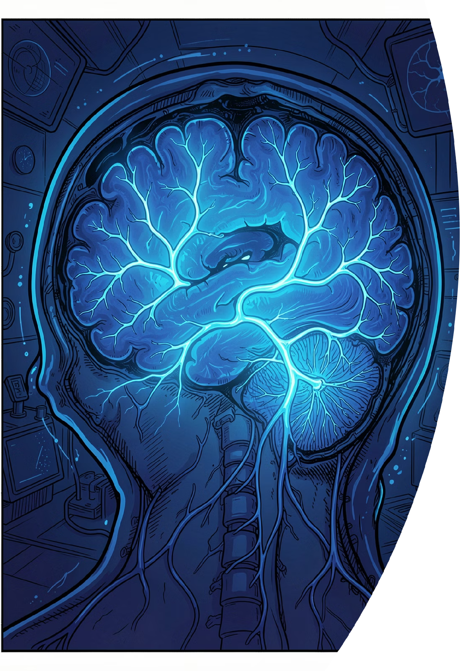
BrainScanAI
Détection automatique de tumeurs cérébrales par IRM
Apprentissage semi-supervisé avec ResNet50 · CurelyticsIA
https://github.com/sobaiss/analysez-des-images-medicales-avec-des-methodes-semi-supervisees

Slide 2
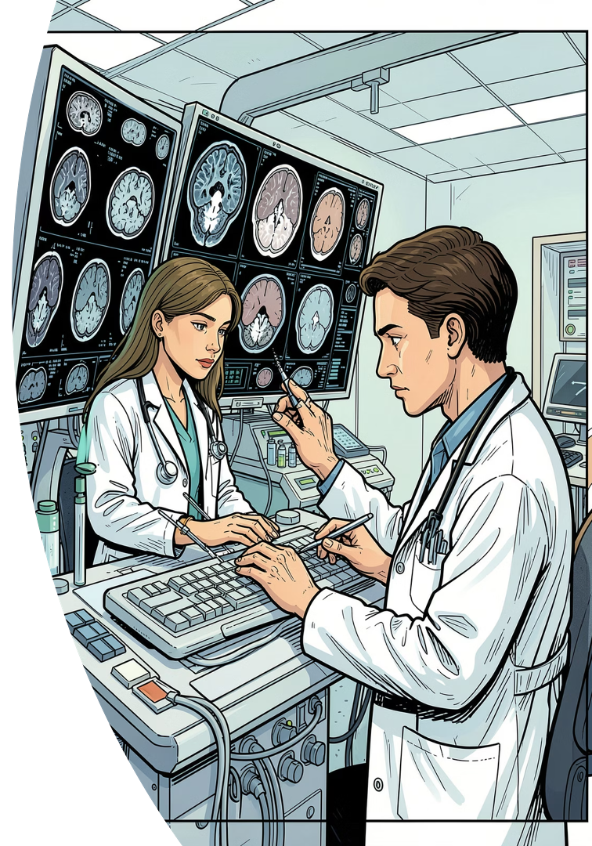
2
Contexte & Données disponibles
CurelyticsIA — startup innovante dans le domaine de la e-santé en partenariat hospitalier — vise à automatiser la détection de tumeurs cérébrales sur IRM pour assister les radiologues. Contrainte majeure : seulement 100 images sur 1 506 sont annotées (6,6 %), en raison du coût et du temps d'annotation élevés. L'objectif est d'exploiter les 1 406 images non labellisées via l'apprentissage semi-supervisé.
1506
100
Images IRM totales
Images étiquetées (6,6 %)
50 cancer + 50 normal — équilibré
1406
Images sans label (93,4 %)
Exploitées via apprentissage semi-supervisé

Slide 3
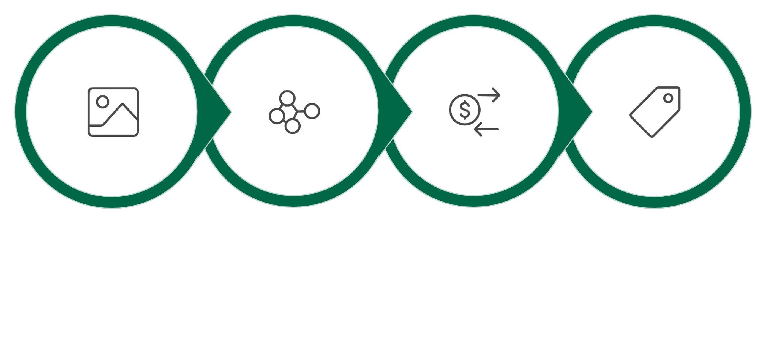
3
Pipeline méthodologique
Quatre étapes successives transforment les données brutes en un modèle de détection fiable, malgré 93 % d'images non annotées.
Extraction
Clustering
Transfer & Apprentissage supervisé
Pseudo labellisation
Le warm start sur weak labels structure l'espace des features avant le fine-tuning — étape clé pour atteindre des performances quasi-parfaites avec très peu d'annotations.

Slide 4
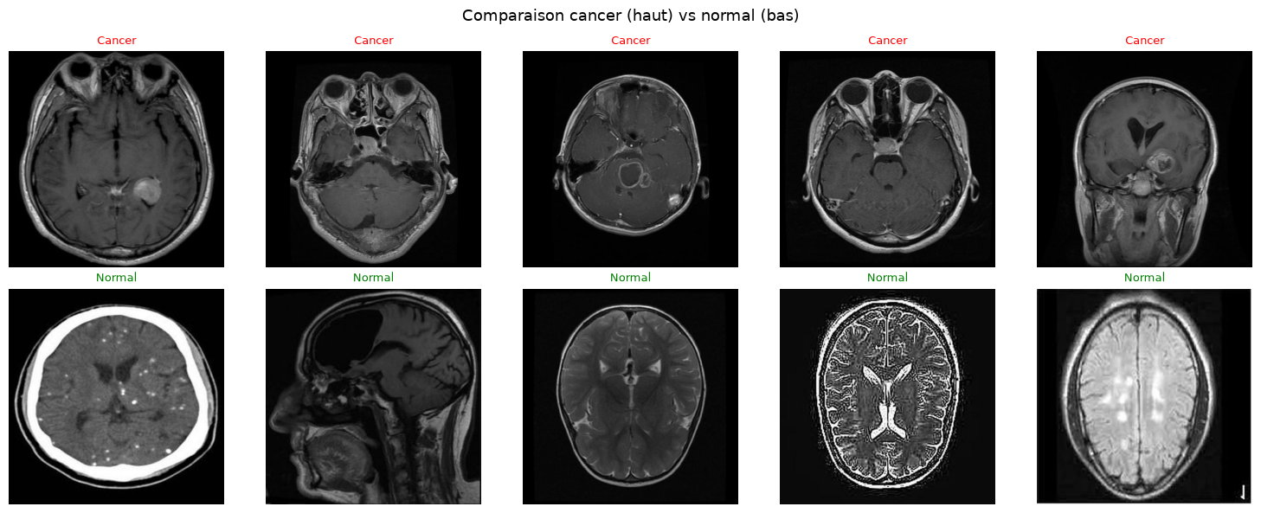
4
Etape 2: Prétraitement du signal visuel
Pour assurer la compatibilité avec les architectures de Deep Learning, un pipeline de normalisation strict est appliqué
Redimensionnement : Mise à l'échelle vers 256 pixels.
Centrage : Recadrage central à 224x224 (format standard).
Normalisation : Alignement sur les moyennes et écarts-types d'ImageNet.

Slide 5
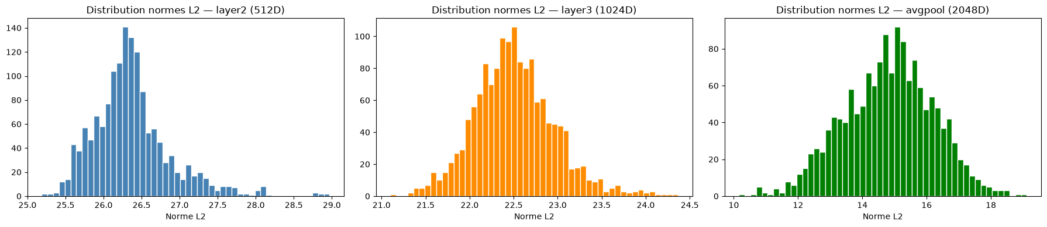
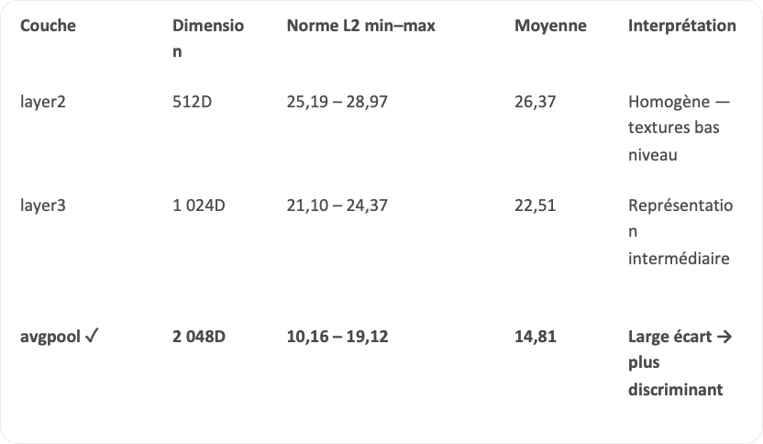

5
Étape 2 — Extraction de features
ResNet50 pré-entraîné ImageNet (poids gelés) — hooks sur les couches intermédiaires, aucun fine-tuning à cette étape.
La couche avgpool présente la plus grande variabilité de norme L2 (écart de 8,96), signe d'une expressivité sémantique supérieure adaptée à la discrimination de classes

Slide 6
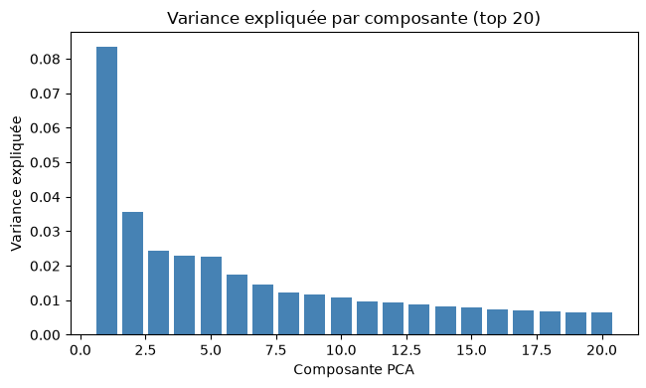
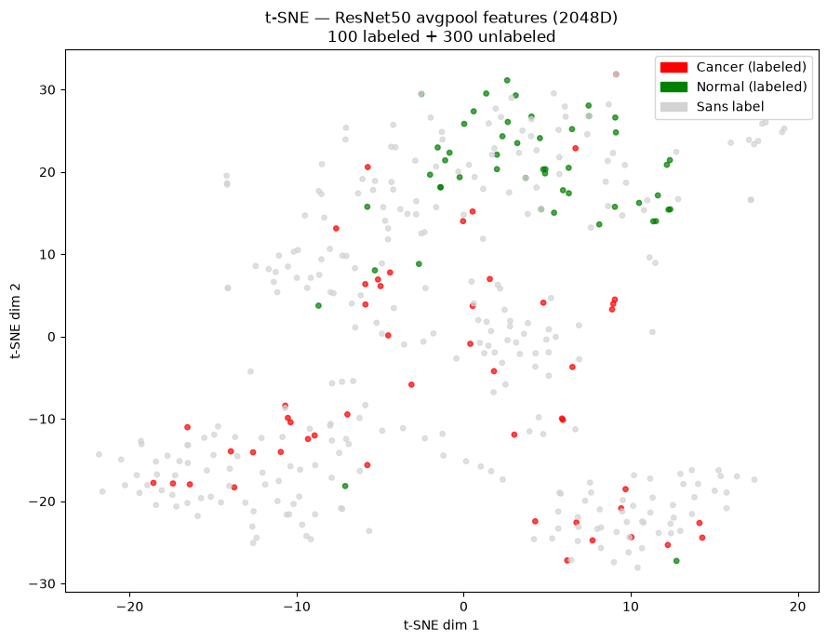
6
Etape 2: Visualisation t-SNE des features avgpool
Le t-SNE projette en 2D les 2048 dimensions des features avgpool extraites par ResNet50 (pré-entraîné ImageNet). Chaque point représente une image ; la couleur indique le statut (rouge = cancer, vert = normal, gris clair = sans label)
Le scaler et la PCA (50 composants) sont entraînés uniquement sur les 1406 images non étiquetées
Séparation partielle des classes étiquetées : signe que les features ImageNet capturent une partie de la variabilité visuelle pertinente pour ce domaine.
Distribution des images sans label : les images sans label occupent le même espace de features que les images étiquetées — condition favorable au transfert de labels par clustering ou pseudo-labellisation
Bien que la séparation ne soit pas nette, les features ResNet50 fournissent un signal discriminant suffisant pour servir de point de départ au transfert de learning et à l'apprentissage semi-supervisé

Slide 7
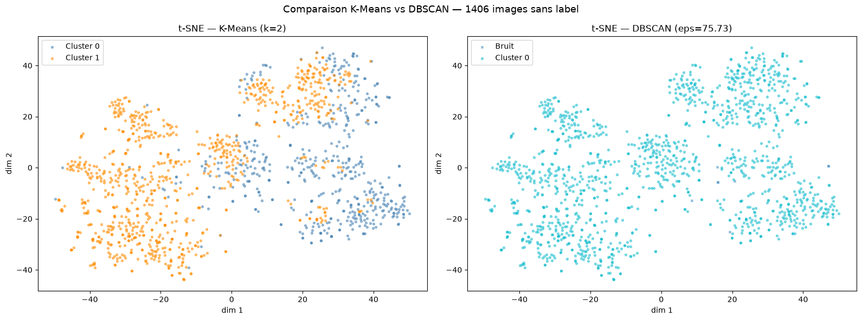
7
Étape 3 — Analyse non supervisée (Clustering)
Clustering sur les 1 406 images sans label — PCA 50 composantes (46 % de variance expliquée).
L'objectif est de générer des labels faibles (weak labels) qui serviront de point de départ au transfer learning, en l'absence d'annotations humaines.
K-Means retenu
DBSCAN écarté
Cluster 0 : 501 images → Normal
Cluster 1 : 905 images → Cancer
ARI = 0,1101 — signal positif mais faible, clustering géométrique sans connaissance des classes.
1 seul cluster trouvé (1 398 images), 8 outliers. Données trop denses en espace PCA 50D — non retenu pour la génération de weak labels.

Slide 8
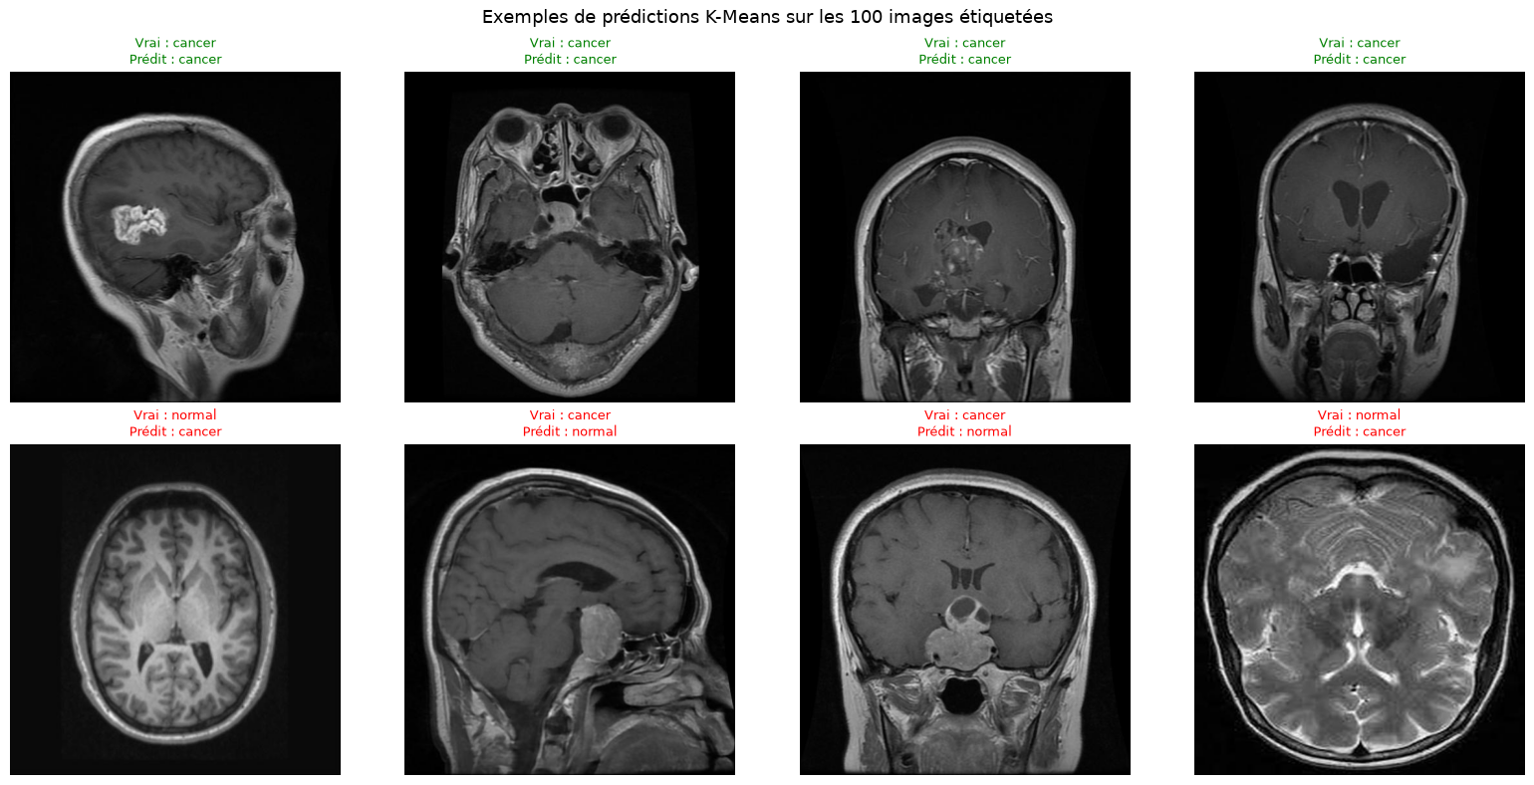
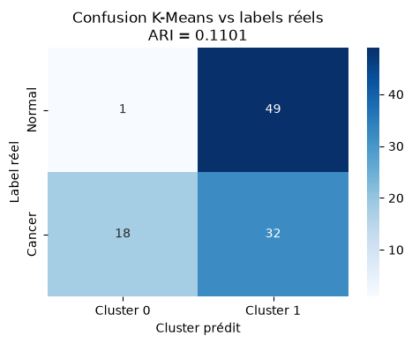

8
Étape 3 — Score ARI validation des données labellisées
Les 100 images avec labels sont projetées dans l'espace PCA entraîné sur les données sans label, puis classifiées par K-Means. Le score ARI compare ces prédictions aux vrais labels (cancer/normal)
ARI = 0.11
Un accord légèrement supérieur au hasard (ARI = 0 = aléatoire, ARI = 1 = parfait)
Malgré un ARI modéré, le clustering génère 1 406 labels faibles (905 cancer / 501 normal) qui constituent un signal d'entraînement exploitable

Slide 9

9
Étape 4 — Transfer Learning ResNet50
Fine-tuning des couches layer4 + FC — SGD lr=0.1. Évaluation sur 20 images test (10 cancer + 10 normal), jamais vues à l'entraînement.
Modèle
Entraînement
Accuracy
F1-macro
Rappel
Precision
AUC
A — Labels faibles
1 406 weak labels (10 epochs)
0,25
0,20
0,60
0,37
0,13
B — Weak → Fine-tuning
1 406 weak → 80 labels forts (20 ep.)
0,95
0,95
1
1
1,00
Gain Modèle B vs A : +65 pts Accuracy | +75 pts F1 | AUC 0,13 → 1,00 — le warm start sur labels faibles + fine-tuning ciblé produit un classifieur quasi-parfait.

Slide 10
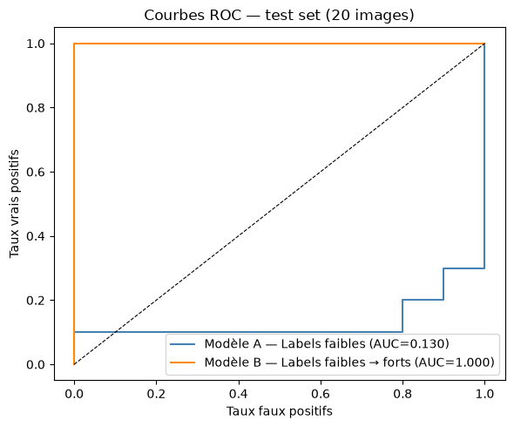
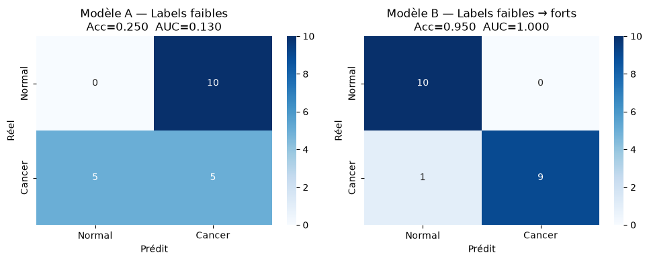
10
Étape 4 — Evaluation comparative
Modèle A (Acc = 0.25) : le modèle classifie très mal les deux classes. Cela indique que les weak labels issus du clustering K-Means (ARI ≈ 0.11) sont trop bruités pour qu'un ResNet50 apprenne une représentation discriminante sans supervision directe
Modèle B (Acc = 0.95) : seulement 1 erreur sur 20 images de test. Le fine-tuning sur les 80 labels forts redresse complètement les prédictions, confirmant l'efficacité de la stratégie semi-supervisée
Modèle A (AUC = 0.13) : une AUC inférieure à 0.5 signifie que le modèle prédit les classes de façon inversée par rapport à la réalité.
Modèle B (AUC = 1.00) : séparation parfaite entre cancer et normal dans l'espace des probabilités. Le modèle discrimine les deux classes sans aucun chevauchement de scores sur le jeu de test

Slide 11
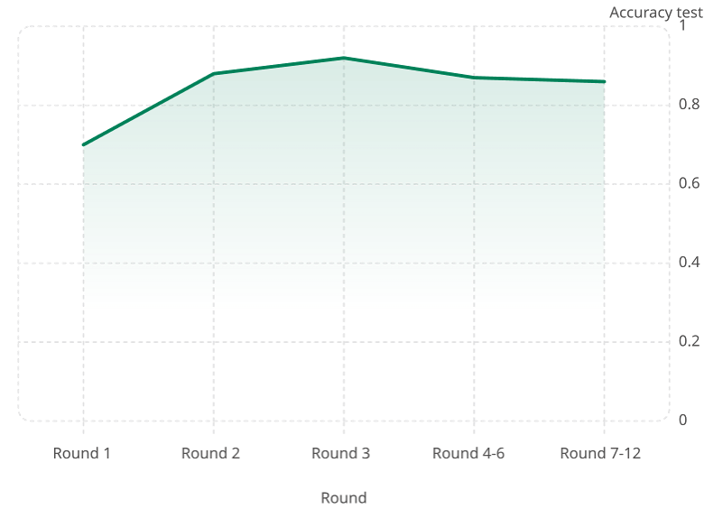
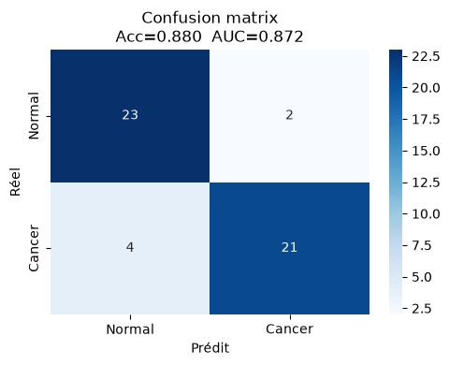
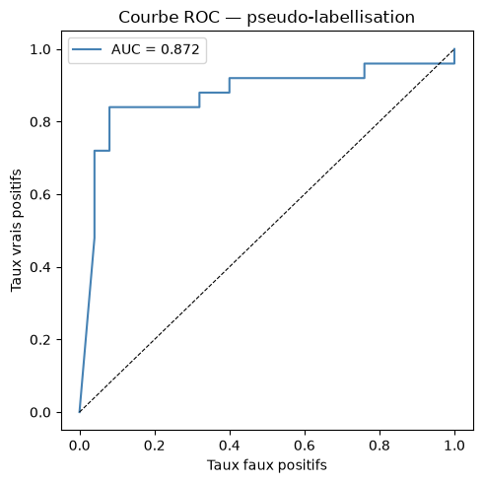
11
Étape 4 — Pseudo-labellisation itérative
Principe : entraîner → prédire les images non étiquetées → conserver les prédictions à confiance ≥ 0,95 → recommencer. Initialisation : 50 images fortement étiquetées (25 cancer + 25 normal).
Progression du jeu d'entraînement
R1 : 50 → 221 images (+171)
R2 : 221 → 994 images (+773)
R3 : 994 → 1 295 images (+301)
R12 : 1 456 images finales
Résultats finaux :
Acc = 0,88 | F1 = 0,88 | AUC = 0,87
47 images jamais labellisées — cas ambigus correctement exclus.
Une AUC de 0.87 traduit une bonne discrimination globale entre cancer et normal

Slide 12
12
Comparaison des approches
Synthèse des performances sur le jeu de test (20 images équilibrées).
Approche
F1-macro
AUC
Labels forts
Acc
Rappel
Prec
Images utilisées
K-Means (clustering pur)
—
—
0
—
—
—
1 406 non labellisées
Modèle A (weak labels)
0,20
0,13
0
0,30
0,60
0,37
1 406 pseudo-labels
Modèle B (fine-tuning)
0,95
1,00
80
0,95
1,00
1,00
1 406 weak + 80 forts
Pseudo-labellisation (itératif)
0,88
50
0,88
0,87
0,84
0,91
50 forts + 1 406 pseudo
Modèle B – Performance maximale
80 images annotées pour le fine-tuning. Il représente la solution optimale lorsque le budget d'annotation le permet
Pseudo-labellisation — Meilleur compromis
C'est le meilleur compromis annotation/performance pour un déploiement en conditions réelles
Warm smart - indispensable
il structure l'espace des features avant le fine-tuning, améliorant significativement la convergence

Slide 13
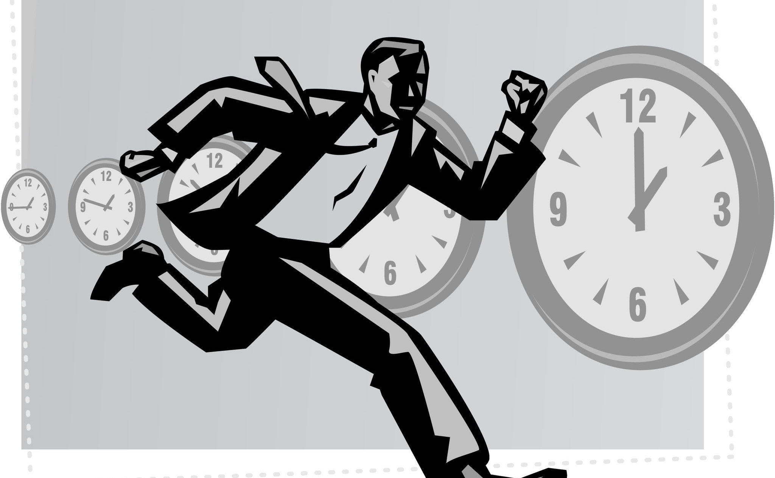



13
Recommandations & Perspectives
Court terme
Moyen terme
Long terme
Augmentation de données : flip, rotation, contraste
Annoter en priorité les 47 images ambiguës (confiance < 0,95)
Tester EfficientNet-B4, ViT-B/16 (RadImageNet)
Valider sur un jeu externe (autre hôpital)
Pipeline de ré-entraînement continu au fil des annotations
BrainScanAI démontre qu'il est possible d'atteindre des performances quasi-parfaites (AUC=1,00) avec seulement 80 images annotées sur 1 506, grâce à une combinaison judicieuse de transfer learning, clustering et pseudo-labellisation itératif.

